Slide 1
GGY 206
Ölçme Bilgisi 2
(3-0)3
Prof. Dr. Türkay TÜDEŞ
Ankara Üniversitesi UBF Gayrimenkul Geliştirme ve Yönetimi Bölümü

Slide 2
9. Hafta
Poligon Noktası, İstikşaf, Poligon Tesisi, Röperi, Açı Ve Kenar Ölçüsü, Uygulama Ve Hesabı

Slide 3
Poligon Noktası, İstikşaf, Poligon Tesisi, Röperi, Açı Ve Kenar Ölçüsü, Uygulama Ve Hesabı
İstikşaf: Alımı yapılacak alan ve detaylar için yeterli sayıda poligonların arazide belirlenmesidir. Büroda yapılacak bir ön çalışma ile mevcut harita bir yardımıyla poligon noktaları belirlenir. Arazide en uygun görüşü sağlayan noktalar araştırılır. Alımı yapılacak detay için en uygun güzergâh belirlenir.

Slide 4
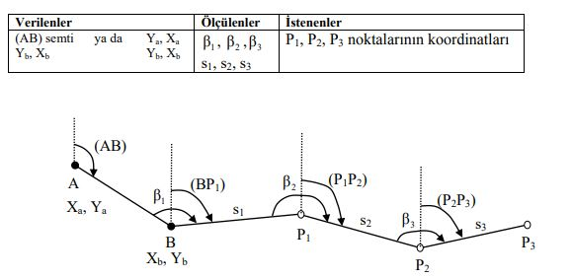
Poligon Noktası, İstikşaf, Poligon Tesisi, Röperi, Açı Ve Kenar Ölçüsü, Uygulama Ve Hesabı

Slide 5
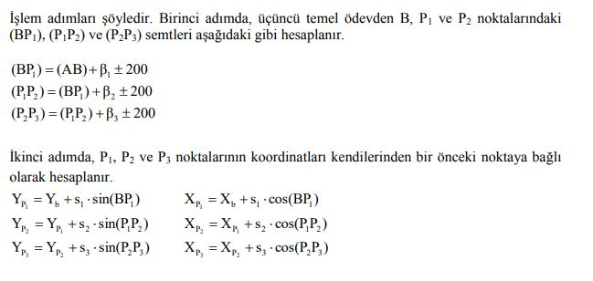
Poligon Noktası, İstikşaf, Poligon Tesisi, Röperi, Açı Ve Kenar Ölçüsü, Uygulama Ve Hesabı

Slide 6
Poligon Noktası, İstikşaf, Poligon Tesisi, Röperi, Açı Ve Kenar Ölçüsü, Uygulama Ve Hesabı

Slide 7
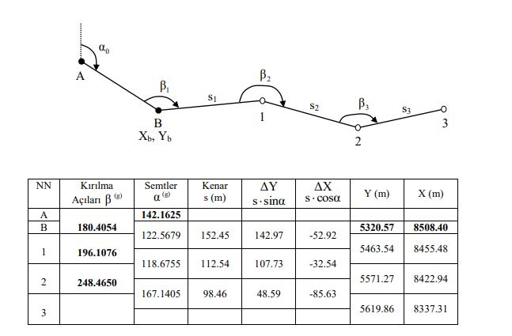
Poligon Noktası, İstikşaf, Poligon Tesisi, Röperi, Açı Ve Kenar Ölçüsü, Uygulama Ve Hesabı

Slide 8
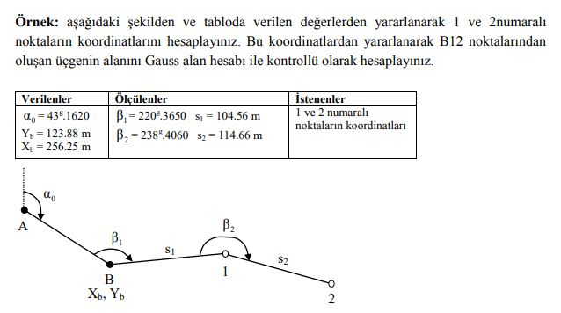
Poligon Noktası, İstikşaf, Poligon Tesisi, Röperi, Açı Ve Kenar Ölçüsü, Uygulama Ve Hesabı

Slide 9
Poligon Noktası, İstikşaf, Poligon Tesisi, Röperi, Açı Ve Kenar Ölçüsü, Uygulama Ve Hesabı

Slide 10
Poligon Noktası, İstikşaf, Poligon Tesisi, Röperi, Açı Ve Kenar Ölçüsü, Uygulama Ve Hesabı

Slide 11
Kaynaklar
Ölçme Bilgisi Pratik Jeodezi, Prof. Dr. Erdoğan Özbenli ve Prof. Dr. Türkay Tüdeş, Trabzon, 2001.
Ölçme Bilgisi, Doç. Dr. İbrahim Koç, İstanbul, 1998.
İmar Planı Uygulamaları Kentsel Alan Düzenlemesi, Prof. Dr. Türkay Tüdeş, Ankara, 2019.
Bayrak, T., 2011. Ölçme Bilgisi Ders Notları, Gümüşhane Üniversitesi.

